Slide 1


Досліджуємо ознаки об’єктів

Slide 2
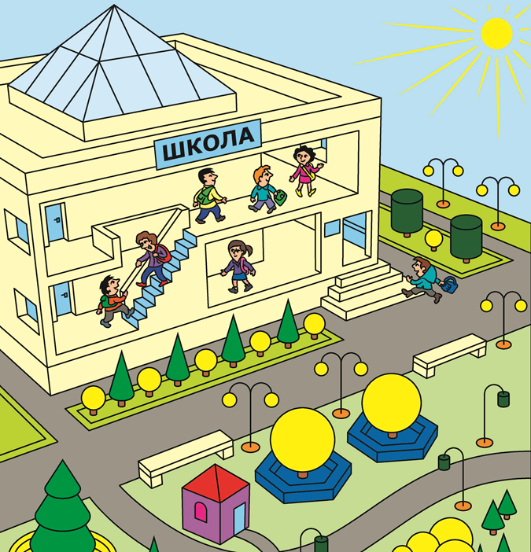
1 клас. Геометричні фігури.

Slide 3

Ти дізнаєшся, які є ознаки предметів:
форма;
розмір;
колір;
матеріал, призначення…

Slide 4
Чим схожі фігури в кожній парі?
Схожі:
за формою
за розміром
Схожі:
за кольором
за розміром
Схожі:
за формою
за кольором
ОЗНАКИ ПРЕДМЕТІВ
Предмети, які нас оточують, схожі та відмінні:
за розміром;
формою;
кольором.

Slide 5
Назви фігуру, змінивши ознаку.
Колір
Форма
Розмір

Slide 6
Назви фігуру, змінивши ознаку.
Колір
Колір

Slide 7
Назви фігуру, змінивши ознаку.
Форма
Форма

Slide 8
Назви фігуру, змінивши ознаку.
Розмір
Розмір

Slide 9
Який надпис потрібно зробити на кожній коробці?
Жовті круги
Многокутники
Червоні геометричні фігури

Slide 10

Утвори пари фігур за спільною ознакою.
За формою
Ознаки предметів:
форма;
колір;
розмір.

Slide 11
Утвори пари фігур за спільною ознакою.
За кольором
Ознаки предметів:
форма;
колір;
розмір.

Slide 12
Утвори пари фігур за спільною ознакою.
За розміром
Ознаки предметів:
форма;
колір;
розмір.

Slide 13
Склади пари, вибравши для цього певну спільну ознаку.
Склади пари, вибравши для цього іншу ознаку.

